Slide 1

Projekt BIAI
Kajetan Hołdan Karolina Kucab

Slide 2



ROZPIS OMAWIANIA PROJEKTU
Temat pierwszy: Optymalizacja zagadnienia przydziału
Temat drugi:
Temat trzeci
Temat czwarty
Temat piąty

Slide 3
Optymalizacja Zagadnienia Przydziału za pomocą algorytmu generycznego
Problem: Przypisanie n zadań do n wykonawców tak, aby zminimalizować łączny koszt wykonania wszystkich zadań.

Slide 4


Opis Problemu
Dane wejściowe: Macierz kosztów k(i, j), gdzie i to zadanie, a j to wykonawca
Ograniczenia: Każde zadanie musi mieć dokładnie jednego wykonawcę, a każdy wykonawca dokładnie jedno zadanie (relacja 1:1)
Cel: Minimalizacja funkcji
Instancja: Macierz 10x10 generowana losowo (wartość 1-50)

Slide 5
Konfiguracja Algorytmu Generycznego (Biblioteka PyGAD)
Kodowanie (Chromosom): Lista 10 genów, gdzie indeks to zadanie, a wartość to wykonawca.
Funkcja Fitness: Odwrotność sumy kosztów (Fitness = 1/Koszt), ponieważ PyGAD domyślnie maksymalizuje dopasowanie.
Operator Krzyżowania: Single Point Crossover
Operator Mutacji: Swap Mutation – kluczowy dla zachowania poprawności przydziału (zmiana genów miejscami zapobiega przypisaniu jednego wykonawcy do dwóch zadań).
Parametry: 200 pokoleń, populacja 50 osobników, prawdopodobieństwo mutacji 0.1

Slide 6
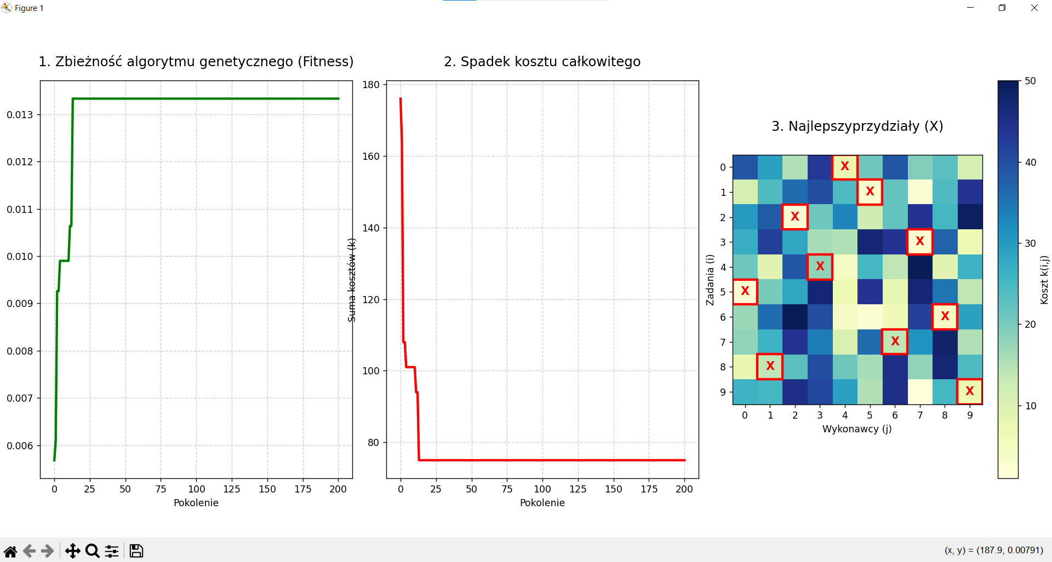
Analiza Wyników Zbieżność
Wykres 1 (Fitness): Pokazuje szybki wzrost dopasowania w pierwszej fazie (do 15 pokolenia)
Wykres 2 (Koszt całkowity): Wizualizuje realny spadek kosztów. Algorytm utknął utknięcia w minimach lokalnych i szybko znalazł stabilne rozwiązanie na poziomie około 75.0
Wniosek: Algorytm genetyczny przeszukał tylko ułamek ogromnej przestrzeni rozwiązań, uzyskując wynik bliki optymalnemu.

Slide 7
Wizualizacja Rozwiązania (Heatmapa)
Interpretacja: Czerwone ramki „X” pokazują wybrane przez algorytm pary (Zadanie, Wykonawca)
Skuteczność: Można zauważyć, że algorytm konsekwentnie wybiera pola w kolorze jasnożółtym, co odpowiada najniższym wartościom w macierzy kosztów.
Weryfikacja: Rozwiązanie jest poprawną permutacją – w żadnej kolumnie ani wierszu nie ma więcej niż jednego zaznaczenia

Slide 8
Zawartość 2
Podtytuł
podtytuł
podtytuł
Dodaj tekst, obrazy, grafiki i klipy wideo.
Dodaj przejścia, animacje i ruch.
Zapisuj prezentacje w usłudze OneDrive, aby uzyskać do nich dostęp z komputera, tabletu lub telefonu.
Otwórz okienko Pomysły dotyczące projektu, aby korzystać z błyskawicznych przeobrażeń slajdów.
W tym miejscu będziemy przedstawiać nasze pomysły projektowe.
Dodaj tekst, obrazy, grafiki i klipy wideo.
Dodaj przejścia, animacje i ruch.
Zapisuj prezentacje w usłudze OneDrive, aby uzyskać do nich dostęp z komputera, tabletu lub telefonu.
Otwórz okienko Pomysły dotyczące projektu, aby korzystać z błyskawicznych przeobrażeń slajdów.
W tym miejscu będziemy przedstawiać nasze pomysły projektowe.
Dodaj tekst, obrazy, grafiki i klipy wideo.
Dodaj przejścia, animacje i ruch.
Zapisuj prezentacje w usłudze OneDrive, aby uzyskać do nich dostęp z komputera, tabletu lub telefonu.
Otwórz okienko Pomysły dotyczące projektu, aby korzystać z błyskawicznych przeobrażeń slajdów.
W tym miejscu będziemy przedstawiać nasze pomysły projektowe.

Slide 9


Dziękujemy
Imię i nazwisko osoby prowadzącej
Adres e-mail
Adres witryny internetowej

